Slide 1
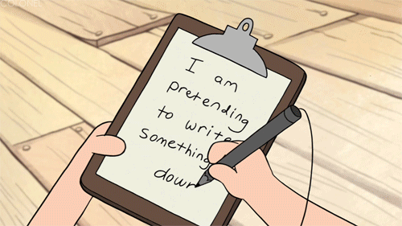
মাল্টিমিডিয়া ক্লাসে সবাইকে স্বাগত

Slide 2


পরিচিতি
নার্গিস খাতুন
সহকারী শিক্ষক (আইসিটি)
পোরজনা এম, এন উচ্চ বিদ্যালয়,
শাহজাদপুর, সিরাজগঞ্জ। nargiskhatunm1979@gmail.com
শ্রেণি: ৬ষ্ঠ
বিষয়: তথ্য ও যোগাযোগ প্রযুক্তি
অধ্যায়: চতুর্থ পাঠ- ৩ থেকে ২৮
সময়: ৫০ মিনিট
তারিখ:
23-06-26

Slide 3



নিচের ছবিগুলো ভাল ভাবে লক্ষ্য কর:
ছবিটি কিসের?
এই ছবিটি কিসের?
উপরের ছবিতে কী ঘটছে?
মাইক্রোসফট ওয়ার্ডের
ফোল্ডারের
ফাইল খুলে যাচ্ছে।

Slide 4

আজকের আলোচ্য বিষয়
ওয়ার্ড প্রসেসর ব্যবহার করে নতুন ফাইল খোলা ও লেখা

Slide 5
শিখনফল
এই পাঠ শেষে শিক্ষার্থীরা . . .
ওয়ার্ড প্রসেসর কী তা বলতে পারবে;
ওয়ার্ড প্রসেসর ব্যবহার করে লেখালেখির কাজ করতে পারবে;
ওয়ার্ড প্রসেসর ব্যবহার করে ফাইল খুলতে পারবে।

Slide 6
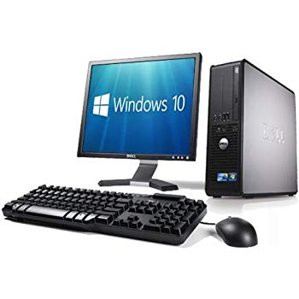
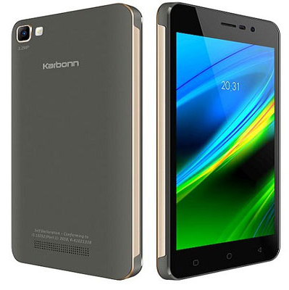
নিচের ছবিগুলো কিসের?
ওয়ার্ড অর্থ শব্দ। প্রসেসিং অর্থ প্রক্রিয়াকরণ। ওয়ার্ড প্রসেসিং অর্থ শব্দ প্রক্রিয়াকরণ।
কম্পিউটারের যে প্রোগ্রাম ব্যবহার করে লেখালেখির কাজ করা
হয় তাকে ওয়ার্ড প্রসেসিং বলা হয়।
এতদিন বইয়ে আমরা কম্পিউটারের কিংবা আইসিটির নানারকম বর্ণনা পড়েছি।

Slide 7
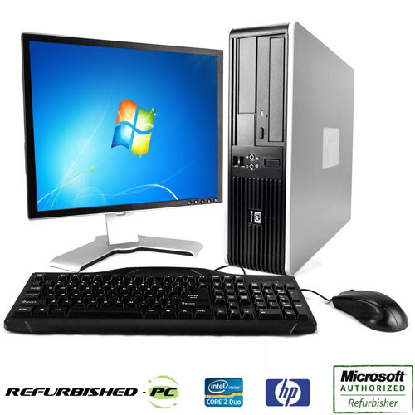
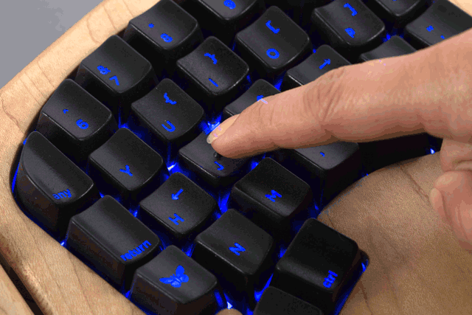
নিচের ছবিতে কী করছে?
আজ আমরা সত্যিকারে হাত দিয়ে কাজ শিখবো।

Slide 8

একক কাজ
ওয়ার্ড প্রসেসর বলতে কী বোঝায় লেখ।

Slide 9
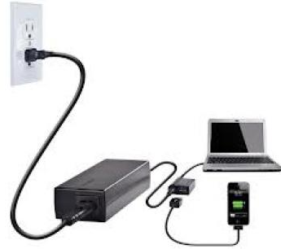
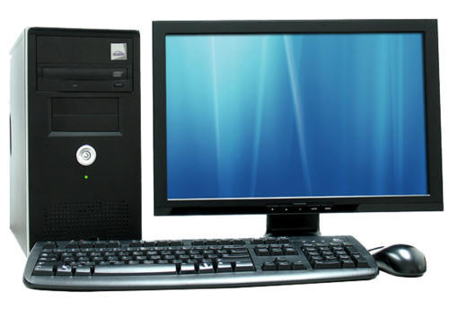

কম্পিউটার চালু করার নিয়মঃ
পাওয়ার সুইচ
কম্পিউটারের পাওয়ার সুইচ অন করতে হবে।
প্রথমে ঠিকমত বিদ্যুৎ সংযোগ দিতে হবে।
Notes:
প্রথমে

Slide 10
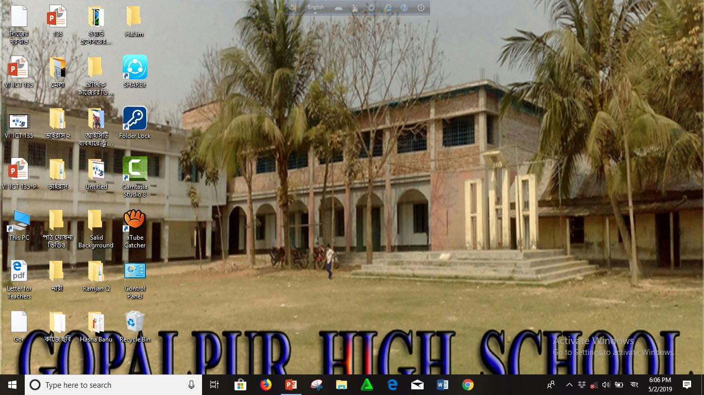
কম্পিউটার চালুর পর ডেক্সটপে ছোট ছোট ছবিকে আইকোন বলে।
আইকোন অর্থ ছবি

Slide 11
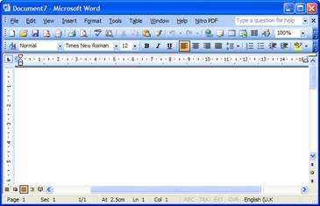


মাউস নাড়ালে মনিটরে একটি চিহ্ন নড়াচড়া করে, এটিকে মাউস পয়েন্টার বলে।

Slide 12



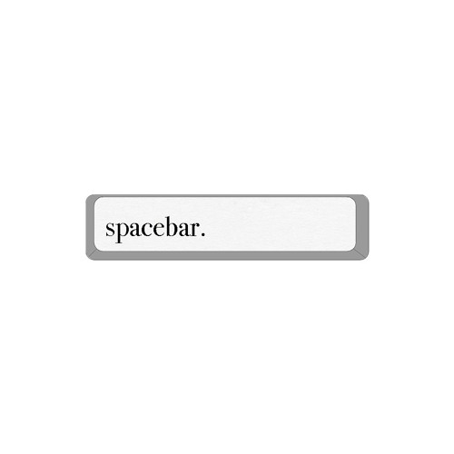
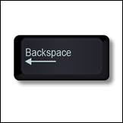
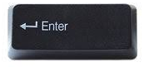
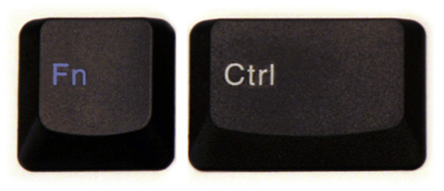
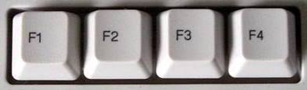
কোথায় টেপা হলে কী হয় একটু লক্ষ্য করিঃ
যখন লেখা হয় তখন লেখার শেষ Cursor অবস্থান করে, মাউসে ক্লিক দিয়ে কারসরকে অন্য স্থানে নেওয়া হয়।
Shift চেপে ধরে লিখলে লেখা বড় হাতের অক্ষরে হবে,
না হয় ছোট হাতের।
Delet key চাপ দিলে কারসরের ডানের অক্ষর মুছে যায়।
Space Bar চাপ দিলে এক শব্দ থেকে আরেক
শব্দের মাঝে ফাঁকা হবে।
Backspace এ চাপ দিলে কারসরের বাম দিকের
অক্ষর মুছে যায়।
একটি পুরো প্যারাগ্রাফ লেখা শেষ হলে Enter বাটনে চাপ দিলে নতুন প্যরাগ্রাফে লেখা শুরু হবে।
Ctrl, Alt, বা Function কী
দিয়ে কমান্ডের কাজ করা হয়।
তবে এগুলো চাপ না দেওয়া ভাল

Slide 13

জোড়ায় কাজ
ওয়ার্ড প্রসেসর ব্যবহার করে নিজের নাম রোল লেখ।

Slide 14
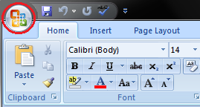
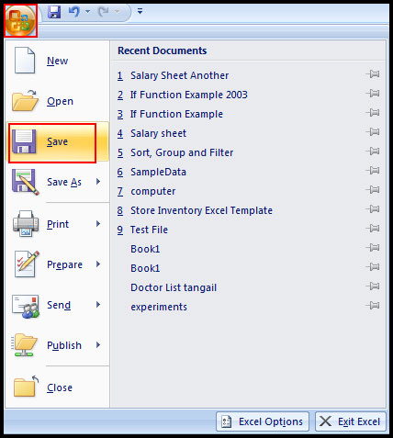
Office
Button
Save
কোন কিছু লিখে সংরক্ষণের জন্য।

Slide 15
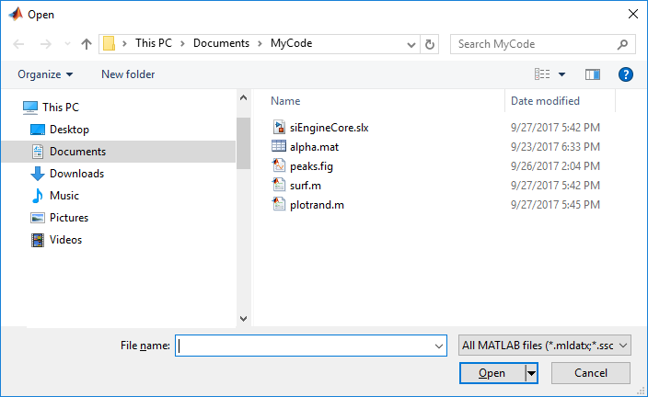
MD. RAHAT ALAMGIR
Save
Save
File Name দিতে হবে
Save

Slide 16
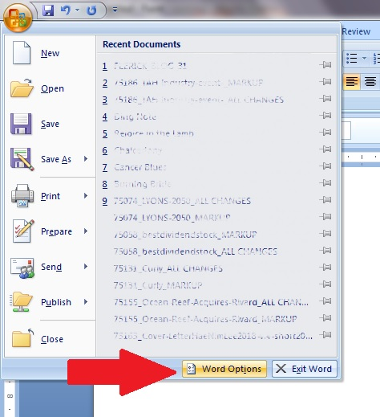
ওয়ার্ড প্রসেসরটি বন্ধ করার নিয়মঃ
Office বাটনে ক্লিক
File Name দিতে হবে

Slide 17

দলগত কাজ
ওয়ার্ড প্রসেসর ব্যবহার করে দলের নাম লিখে নবম নামে সংরক্ষণ কর।

Slide 18
আবার চেষ্টা কর
মূল্যায়ন
উত্তর সঠিক হয়েছে
১. কম্পিউটার চালু করার পূর্বশর্ত কী?
4. কোন সফটওয়্যারের মাধ্যমে কম্পিউটারে লেখালেখির কাজ করা যায়?
ক. কম্পিউটারের পাওয়ার সুইচ অন
খ. বিদ্যুৎ সংযোগ দেওয়া
৫. ওয়ার্ড প্রসেসরে ‘এন্টার’ (Enter) কোন কাজে ব্যবহার করা হয়।
গ. কম্পিউটার পরিস্কার করে চালু করা
ঘ. আইপিএস সংযোগ দিয়ে চালু
6. অফিস বাটন ব্যবহার করে ফাইল বন্ধ করতে কোথায় ক্লিক করতে হয়?
২. পাওয়ার বাটনের কাজ কী?
ক. কম্পিউটার চালু করা
খ. কম্পিউটার বন্ধ করা
৭. Control, Alt, Function কোন ধরণের কী?
গ. কম্পিউটারে কিছু সংরক্ষণ করা
ঘ. কম্পিউটারে কিছু কপি করা
৮. Save অর্থ কী?
৩. কম্পিউটারে সংরক্ষণ করতে কোথায় ক্লিক করতে হয়?
ক. Exit
খ. Open
৮. Shift Key এর কাজ কী?
গ. Save
ঘ. File

Slide 19

বাড়ির কাজ
ওয়ার্ড প্রসেসর ব্যবহার করে তোমার বাবা মা ভাই বোনদের নাম লিখে নিয়ে আসবে।

Slide 20
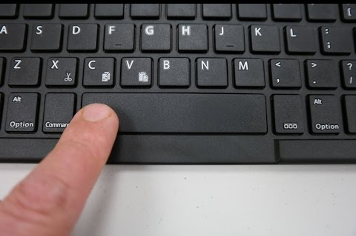
আজকের মত সকলকে ধন্যবাদ

